Slide 1


Slide 2
ASSEZ SURPRENANT LE PAPIER
GoodPlanet Belgium I Edinburgstraat 26 Rue d’Edimbourg I Brussel 1050 Bruxelles I T +32 (0)2 893 08 08 I www.goodplanet.be

Slide 3
QUEL EST LE POINT COMMUN DES PHOTOS SUIVANTES ?

Slide 4
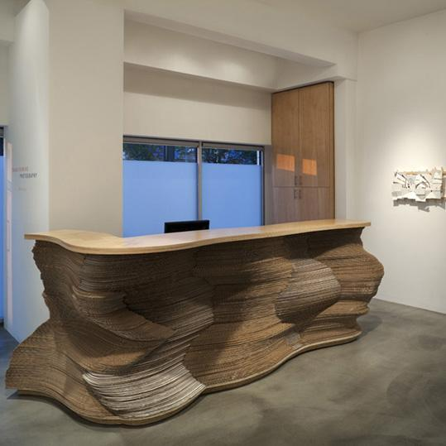

Slide 5
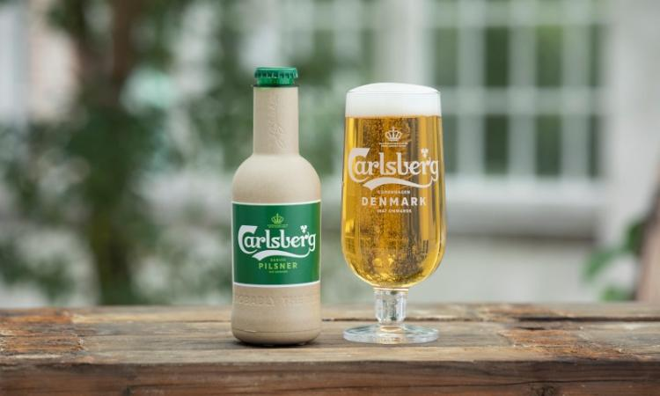

Slide 6
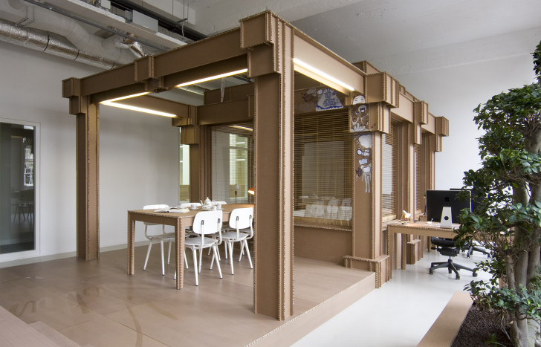

Slide 7
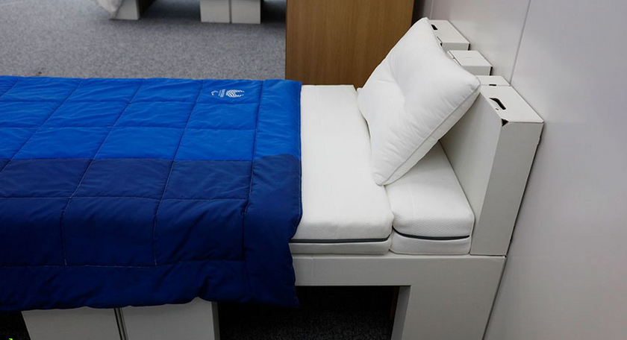

Slide 8
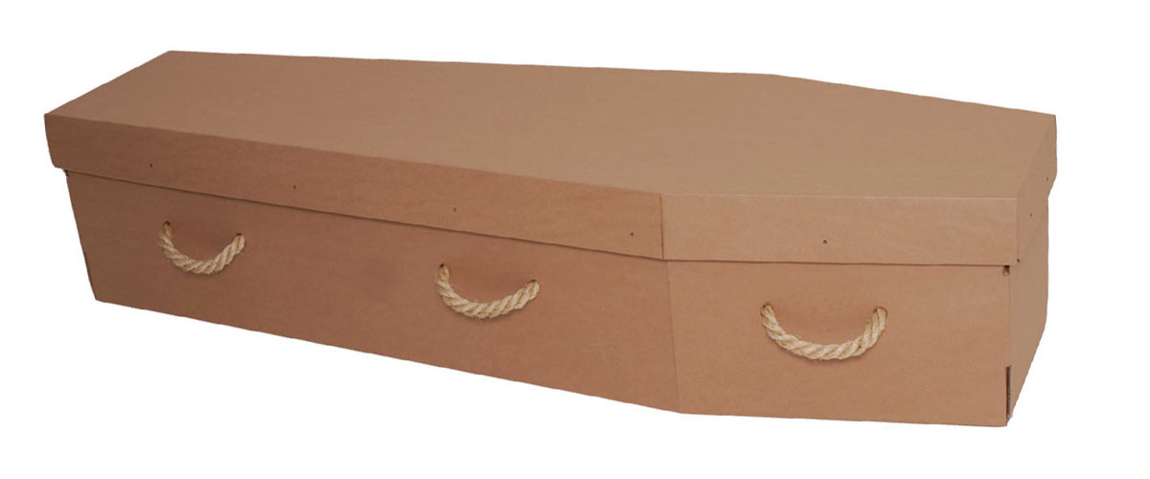

Slide 9
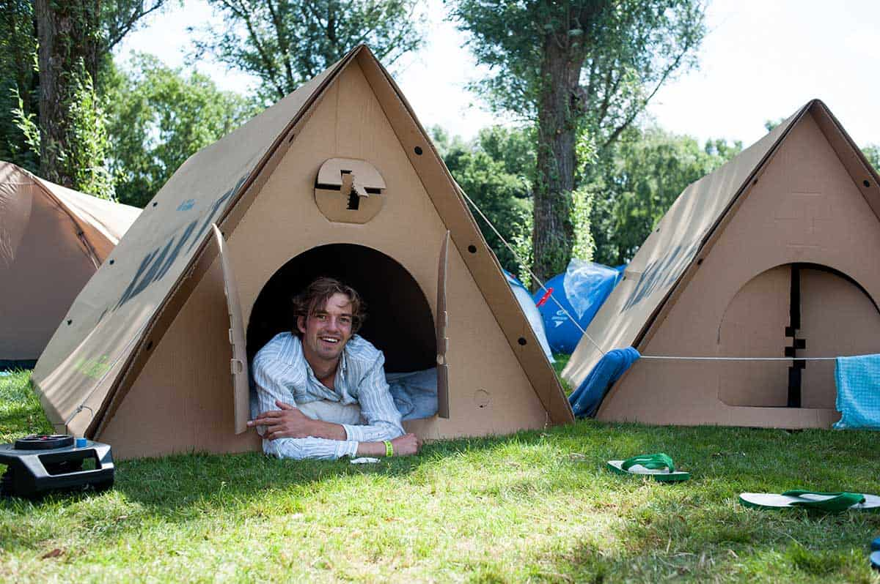
Notes:
Kartonnen tent? Een tent van karton hoe is dat? - Kampeermeneer.nl

Slide 10
RÉPONSE : CE SONT TOUS DES OBJETS EN PAPIER OU EN CARTON

Slide 11
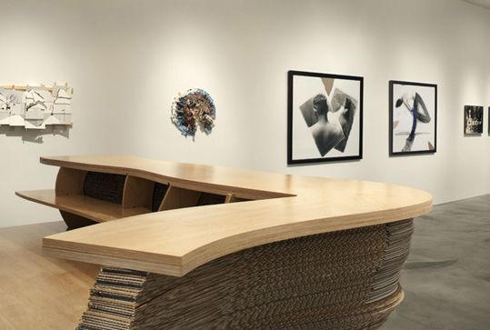
Réception
Séparateur intérieur constitué d’une série de couches de carton
Plateau en bois
Notes:
Een interessant project ontworpen voor kantoorruimtes is ECAA (Edward Cella Art + Architecture). Het bestaat uit een binnenafscheider gemaakt van een reeks kartonnen lagen met een houten blad. Het beschikt ook over ingebouwde rekken voor boeken, registers en bestanden. Het stuk is middel als receptie.
Bron: Coole en ongebruikelijke projecten gemaakt van karton - Design-And-Begrip 2022 (mehomez.com)

Slide 12
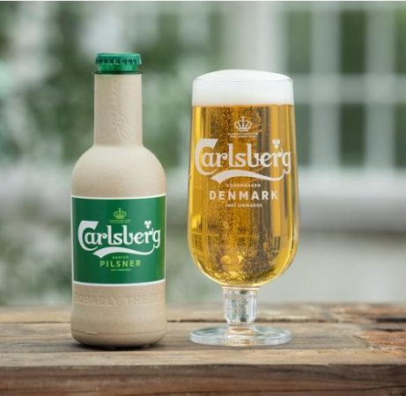
Bouteille de bière en carton
Notes:
Geraadpleegd op 2 december 2022 van https://www.carlsberg.com/en/green-fibre-bottle/

Slide 13
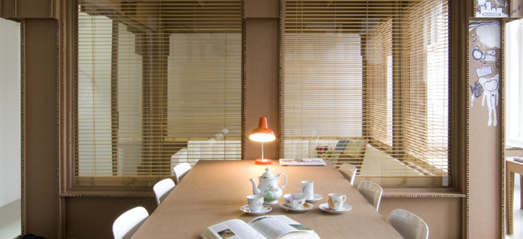
Bureau de "Nothing"
L'ensemble de l'espace de bureau est fabriqué en carton : bureaux, tables, étagères,
escaliers, etc.
Notes:
Toen de Nederlandse ontwerper Joost van Bleiswijk en designdirecteur Alrik Koudenburg een idee moesten bedenken voor de kantoorruimte van reclamebureau Nothing, was de grootste uitdaging het krappe budget en de oplossing die ze vonden was zowel goedkoop als gedenkwaardig. Het hele kantoorinterieur is gemaakt van karton. Alles werd gedaan door het zorgvuldig snijden en vouwen van grote vellen honingraatkarton, wat leidde tot allerlei unieke ontwerpen voor bureaus, tafels, boekenplanken, trappen en andere elementen.
Bron: Coole en ongebruikelijke projecten gemaakt van karton - Design-And-Begrip 2022 (mehomez.com)

Slide 14
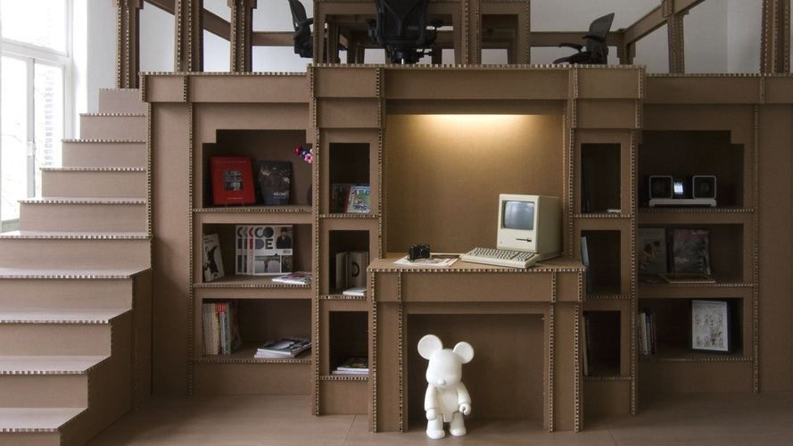

Slide 15
Lits en carton
Notes:
Sporza. (2020, 9 januari). Olympische atleten slapen in Tokio op kartonnen bedden. Geraadpleegd op 20 mei 2020 van https://sporza.be/.

Slide 16
Cercueils en carton
Notes:
Verschillende visies hierop: https://uitvaartverzekeringwijzer.net/doodskist/kartonnen-doodskist/
Eerder negatieve review: https://uitvaartvlaanderen.be/kartonnen-doodskist-internet-vol-foute-informatie/

Slide 17
AUTRES EXEMPLES

Slide 18
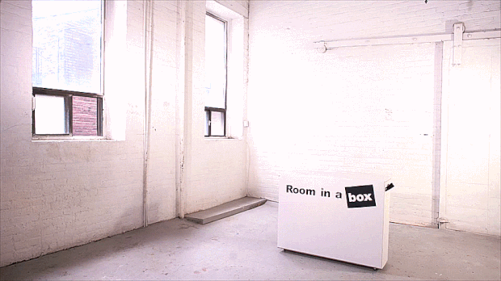
Room in a box
Notes:
Al deze dingen zijn gemaakt van karton en daarom is de Room in a Box erg goedkoop in vergelijking met regulier meubilair. Het is een goede optie voor diegenen die constant bewegen of voor studenten die geen luxe meubels nodig hebben en liever iets goedkoops, praktischer en gemakkelijk te installeren hebben. En voor het geval u zich afvraagt, alles is duurzaam en kan tot enkele jaren meegaan, plus het is waterbestendig dankzij een speciale coating.
Bron: Coole en ongebruikelijke projecten gemaakt van karton - Design-And-Begrip 2022 (mehomez.com)

Slide 19
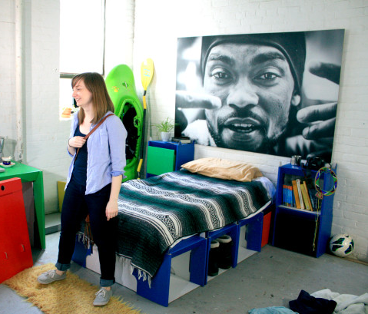
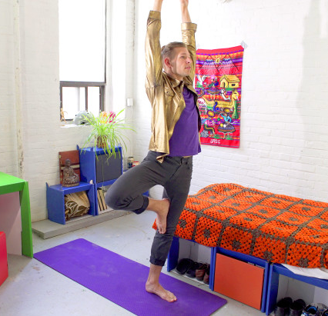
Room in a box
Concept pour les jeunes
Montage et démontage en moins de 30 minutes
Aucun outil nécessaire
La boîte contient tous les éléments de base : bureau, chaise, cadre de lit, commode et poubelle
Notes:
Room in a box is een interessant concept dat studenten in het bijzonder aanspreekt. Het kan in minder dan 30 minuten worden gemonteerd en gedemonteerd en er is geen gereedschap voor nodig. De doos bevat alle basics, zoals een bureau, een stoel, een bedframe, een dressoir en een prullenbak. Het is nog nooit zo eenvoudig geweest om van de ene plaats naar de andere te gaan.
Bron: Coole en ongebruikelijke projecten gemaakt van karton - Design-And-Begrip 2022 (mehomez.com)

Slide 20
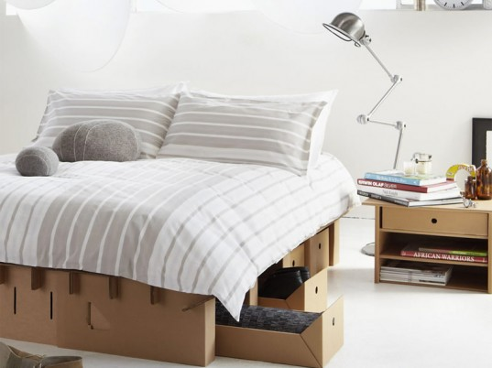
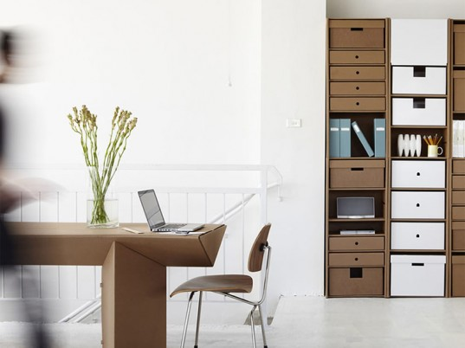
Meubles en carton
Notes:
Maar kartonnen meubels zijn niet alleen voor studenten. Karton Group is een bedrijf dat veel interessante kartonnen meubels ontwerpt voor slaapkamers, kantoren en eetzalen. Ze zijn allemaal plat verpakt, gerecycled en recyclebaar. Het bedrijf biedt stukken zoals het Paperpedic-bed met ingebouwde opbergladen, de voorzitterstafel of de salontafel van Barista.
Bron: Coole en ongebruikelijke projecten gemaakt van karton - Design-And-Begrip 2022 (mehomez.com)

Slide 21
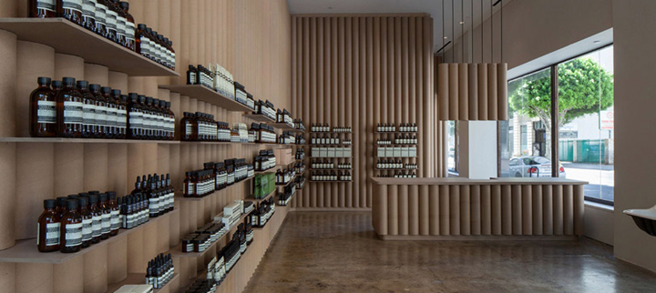
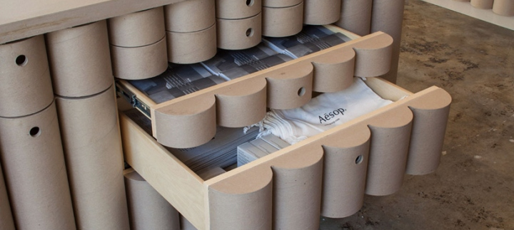
La boutique AESOP DTLA
Notes:
Aesop DTLA was een project van Brooks + Scarpa, gevestigd in het historische theaterdistrict van Los Angeles. Het team gebruikte talrijke "ronde kartonnen buizen en creëerde scheidingswanden voor de ruimte evenals vele andere functies. De originele betonnen vloeren zijn bewaard gebleven en gezien de context past de combinatie van materialen en stijlen prachtig bij de locatie.
Bron: Coole en ongebruikelijke projecten gemaakt van karton - Design-And-Begrip 2022 (mehomez.com)

Slide 22
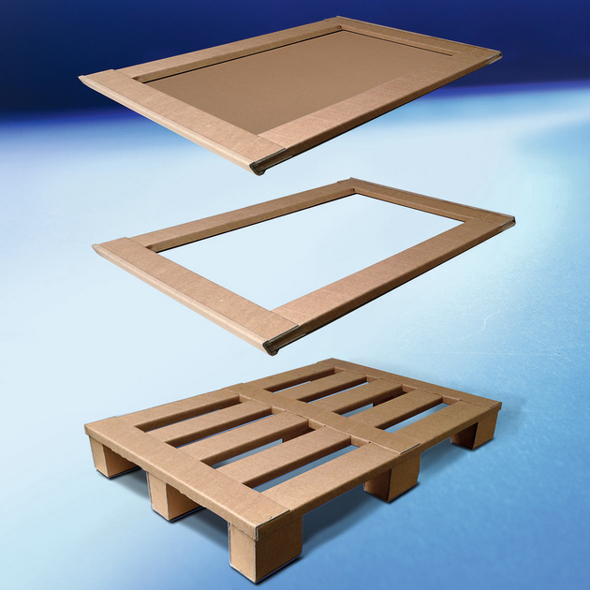
Palettes en carton
Notes:
Papieren paletten zijn lichter en volledig gemaakt uit recycleerbaar materiaal – dus geen nagels, lijm of splinters – maar zijn toch even sterk als de traditionele paletten.
^{Bron:} CEPI. (2015). The age of fiber. Brussel, België: CEPI.

Slide 23
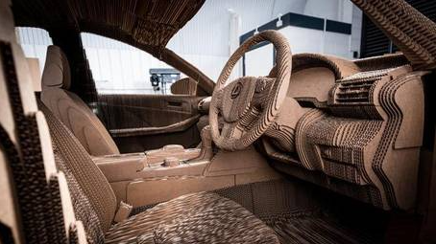
Voiture en carton
Notes:
Lexus UK onthulde onlangs een bestuurbare elektrische auto van karton. (Opmerking: rijdt best alleen in een zeer gecontroleerde omgeving omdat de wielen ook van karton zijn gemaakt.) Deze auto heeft drie maanden nodig gehad om gebouwd te worden en bestaat uit 1.700 nauwkeurig gesneden stukjes karton, die met de hand aan elkaar werden gelijmd met lijm op waterbasis . De motor is gemonteerd op een aluminium en stalen frame
Bron: 10 coole dingen gemaakt van karton | NL.AskMeProject

Slide 24
FIN
GoodPlanet Belgium I Edinburgstraat 26 Rue d’Edimbourg I Brussel 1050 Bruxelles I T +32 (0)2 893 08 08 I www.goodplanet.be

